Slide 1
KHỞI ĐỘNG
Câu 1: Máy tính có mấy bộ phận ? Kể tên các loại máy tính thường gặp ?
Câu 2: Biểu tượng của thư mục có màu gì ? Tệp có đặc điểm gì khác biệt với thư mục ?
Câu 3: Muốn kiểm tra các dữ liệu có trong máy tính em nháy đúp chuột vào biểu tượng nào trên nền màn hình ?

Slide 2
Open: Mở thư mục (Ctrl+O) Cut: Cắt (Ctrl+X) Copy: Sao chép thư mục (Ctrl+C) Paste: Dán thư mục (Ctrl+V) Rename: Đổi tên thư mục Delete: Xóa thư mục

Slide 3
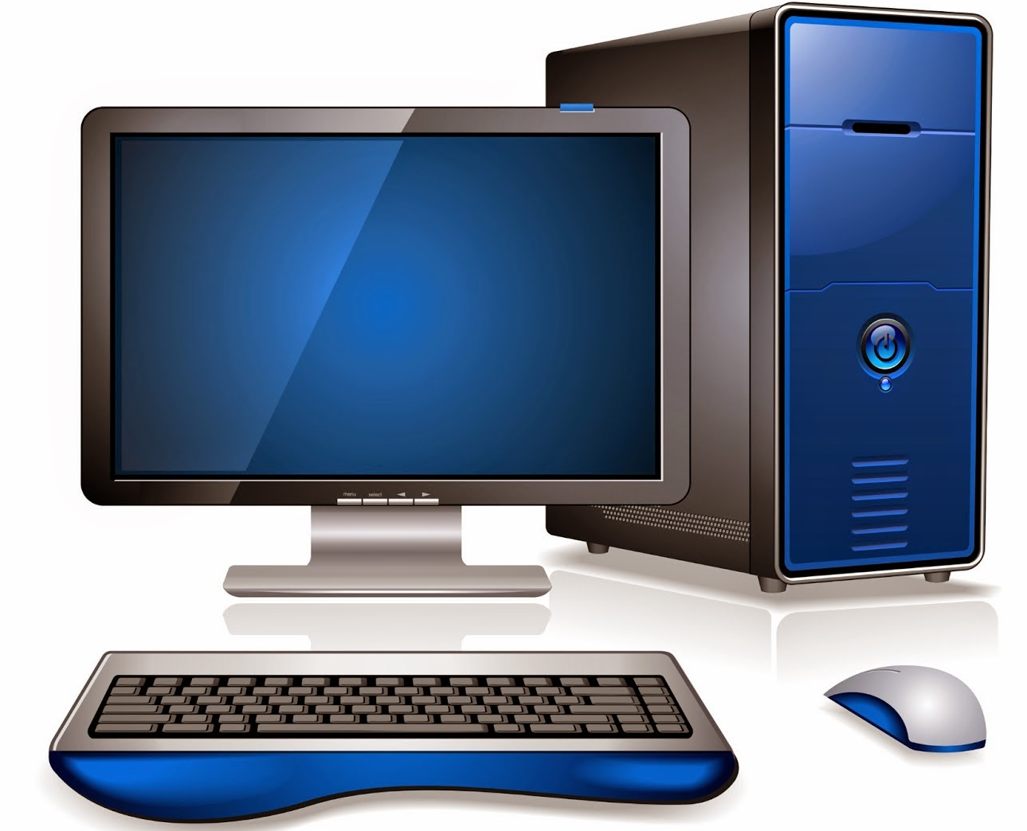
Khởi động máy tính
Công tắc trên thân máy là nút lớn nhất trên thân máy thường có kí hiệu
Công tắc trên
màn hình

Slide 4
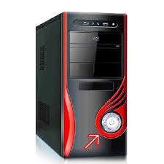
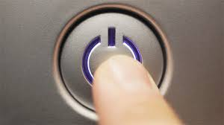
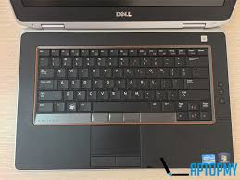
NÚT NGUỒN

Slide 5
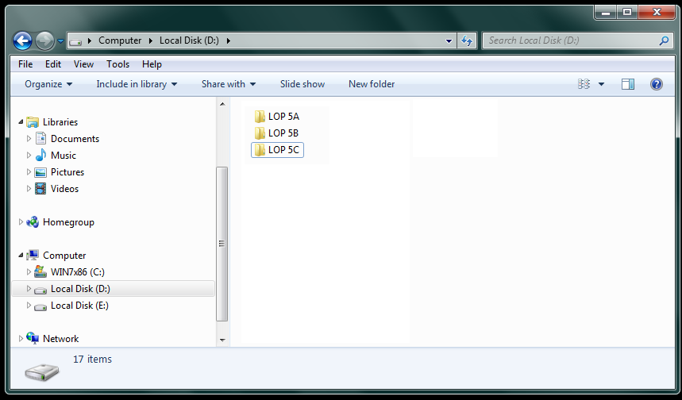
A. HOẠT ĐỘNG THỰC HÀNH
1. Điều khiển cửa sổ và cách hiển thị các biểu tượng trong mỗi ngăn.
a) Khởi động chương trình quản lí tệp và thư mục. Điều khiển để ngăn trái và ngăn phải hiển thị giống như hình dưới đây rồi trả lời câu hỏi :
Trong ổ đĩa ( D:) Có những gì ?
………………………………………………………
Có thư mục: LOP 5A, LOP 5B, LOP 5C

Slide 6
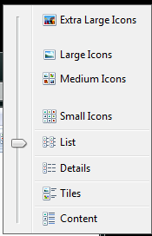
b) Thay đổi cách hiển thị các biểu tượng trong ngăn phải lần lượt theo các dạng sau:
Nháy chuột vào đây
- Các biểu tượng cỡ nhỏ
- Các biểu tượng cỡ lớn
- Các biểu tượng cỡ rất lớn
- Các biểu tượng cỡ trung bình
- Các biểu tượng sắp xếp kiểu chi tiết
- Các biểu tượng sắp xếp kiểu danh sách

Slide 7
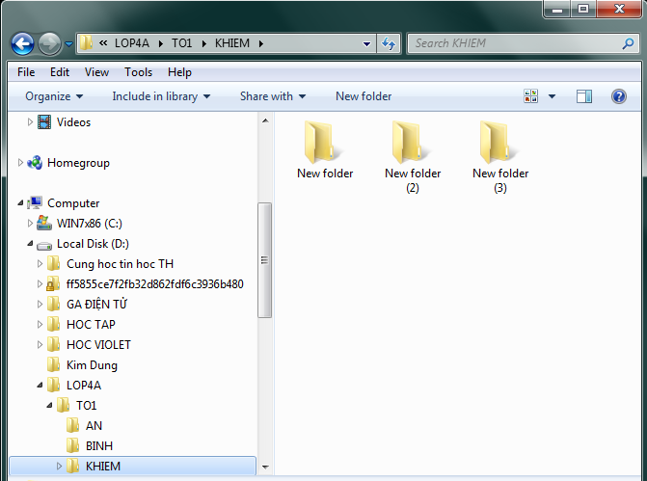
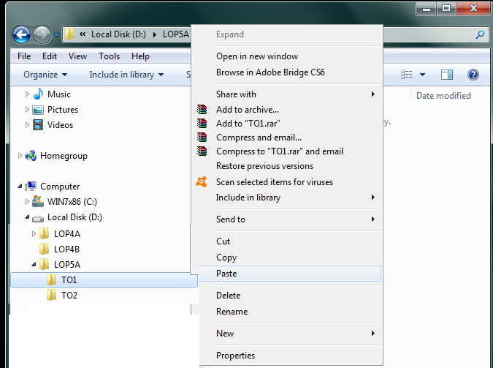
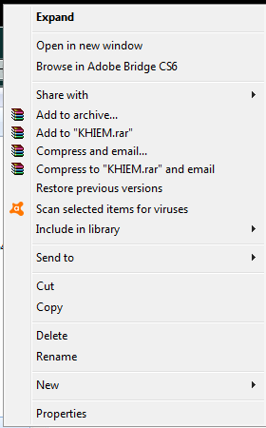
Bài 2: Phối hợp sử dụng hai ngăn của cửa sổ, thực hiện các thao tác: tạo, mở, sao chép, xóa thư mục.
a) Thực hiện sao chép thư mục KHIEM từ thư mục TO1 nằm trong thư mục LOP4A sang thư mục TO1 nằm trong thư mục LOP5A theo hướng dẫn sau.
Bước 1: Điều khiển để ngăn trái hiển thị như hình dưới
Bước 2: Trong ngắn trái, nháy chuột phải vào thư mục TO1

Slide 8
b) Thực hiện sao chép các thư mục AN, BINH từ thư mục TO1 nằm trong thư mục LOP4A sang thư mục TO1 nằm trong tư mục LOP5A tương tự như hướng dẫn ở trên.

